Slide 1
Кроссворд
Разгрызешь стальные трубы, если будешь чистить …
Что за мышечный насос
В нашем теле кровь качает.
Никогда не отдыхает?
На земле он всех сильней, потому что всех умней.
Начинай новую жизнь не с понедельника, а с утренней …
Он нужен для дыхания, ещё для обоняния.
Наши верные друзья – солнце, воздух и …
Пешком ходить – долго …
Когда мы шутим, веселимся
И просто радостно резвимся,
То эти звуки издаем,
Каким их словом назовём.
9.Отдай спорту время, а взамен получи …

Slide 2
Здоровый образ жизни для школьников
17.12.2012

Slide 3
Проблемные вопросы:
Что такое здоровье?
Как человеку жить, чтобы сохранить здоровье?

Slide 4
Мысли философов
Геродот о здоровье
Великий Сократ на вопрос учеников:
«Когда нет здоровья, молчит мудрость, не может расцвести искусство, не играют силы, бесполезно богатство и бессилен ум»
«Что такое здоровье?» ответил: «Здоровье – это не всё, но всё без здоровья – ничто!».

Slide 5
На каждую букву слова «здоровье» найти слова, которые имеют отношение к здоровому образу жизни
З-
Д-
О-
Р-
О-
В-
Ь
Е-

Slide 6
Здоровье-
это правильная, нормальная деятельность организма, его полное физическое и психическое благополучие.

Slide 7
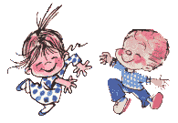
Главные факторы здоровья
движение;
питание;
режим;
закаливание.

Slide 8
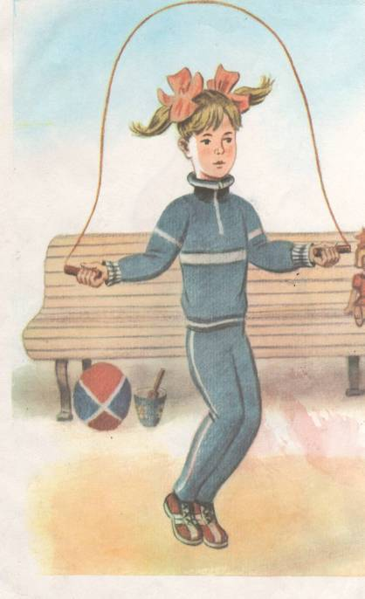

Занимайся физкультурой и спортом!

Slide 9

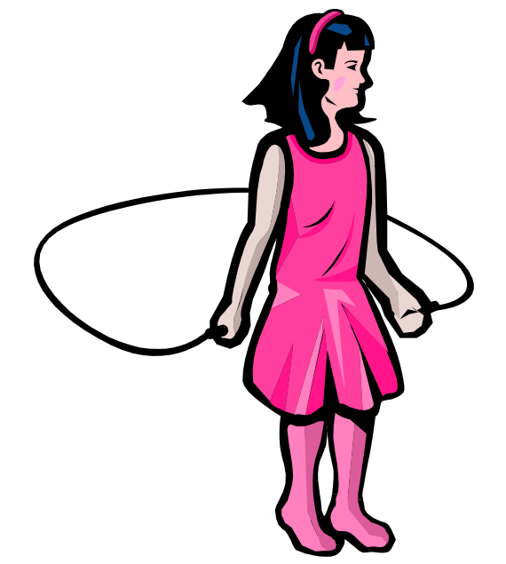
Как проснулся, так вставай,
Лени волю не давай,
И зарядку выполняй.
На зарядку солнышко поднимает нас,
Поднимаем руки мы
По команде «Раз!»

Slide 10
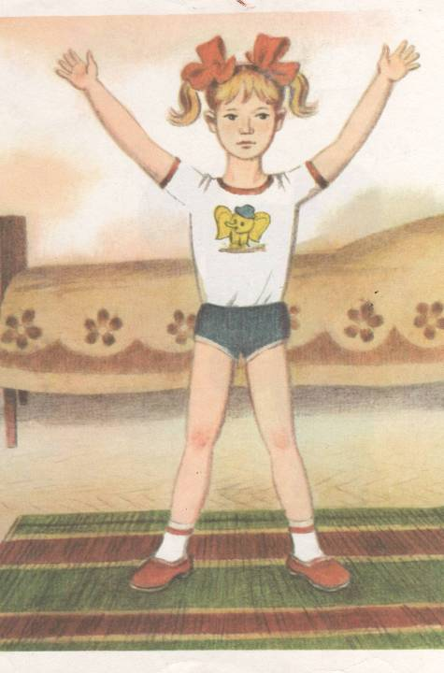
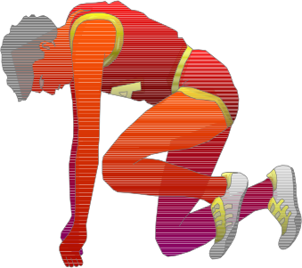
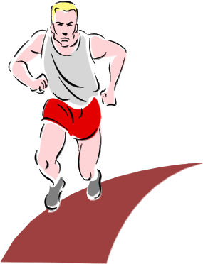
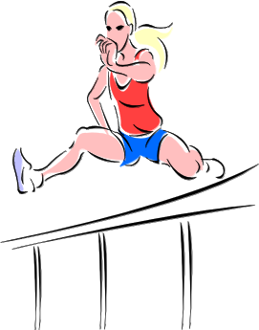
м

Slide 11
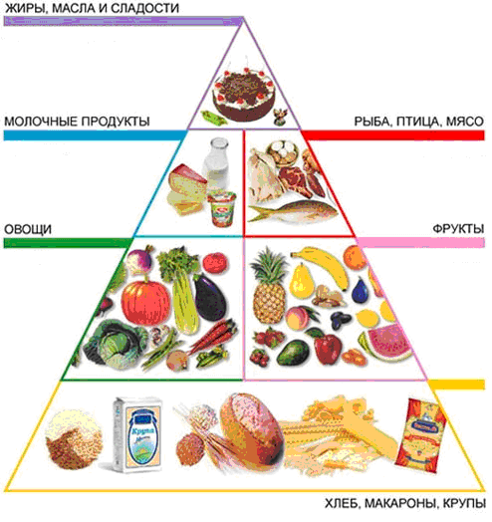
Правильное питание – залог здоровья!
Для жизни нам нужна энергия, и мы получаем её из еды и питания.

Slide 12
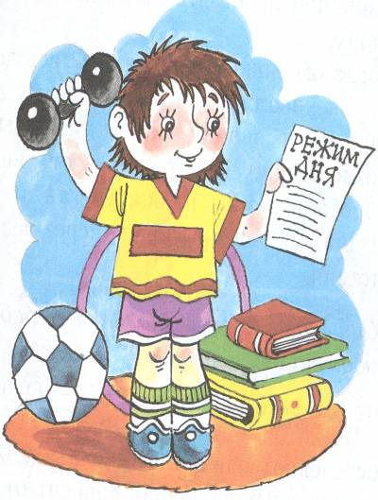
Режим – одно из главных слагаемых здорового образа жизни!
Режим дня – это правильное
распределение времени,
на основные жизненные
потребности человека.

Slide 13


- приучи себя просыпаться и вставать каждый день в одно и то же время;
- выполняй каждый день утреннюю зарядку;
- следи за чистотой тела, волос, ногтей и полостью рта;
- старайся есть в одно и то же время.

Slide 14
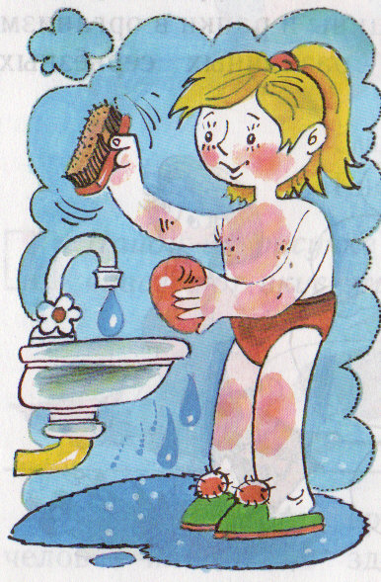



Если хочешь быть здоров – закаляйся!

Slide 15


Береги зрение!

Slide 16
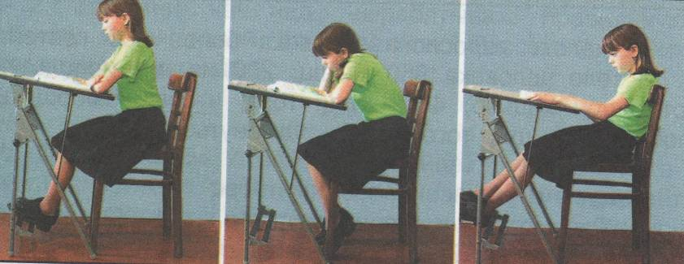
«Не сутулься!»
«Сиди прямо!»
У стройного человека правильно формируется скелет!
При правильной осанке легче работать сердцу, легким, желудку, селезенке и другим важным органам.

Slide 17
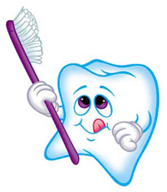
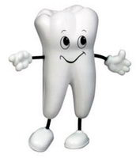
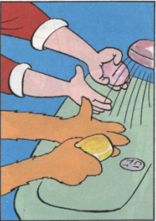
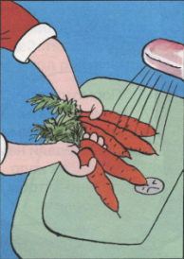
Чисти зубы два раза в день!
Обязатель-но мой фрукты и овощи перед тем как съесть!

Slide 18

У природы есть закон – счастлив будет только тот, кто здоровье сбережет. Прочь гони-ка все хворобы! Поучись-ка быть здоровым!

Slide 19


Slide 20
Подведение итогов:
Что вы сегодня узнали на уроке?

Slide 21
Представьте себе, что вы – врач. Что бы вы посоветовали всем для сохранения и поддержания здоровья?

Slide 22
Домашнее задание: на выбор!!!
Рисунок или коллаж на тему:
«Здоровый образ жизни».
Сочинение « Что я делаю, чтобы сохранить свое здоровье»

Slide 23
Спасибо за внимание!
Делала Бородавко Наталья))))8Б класс…

